Slide 1
揭秘IEEE：高效文献调研及学术热点追踪
周瑜玲 iGroup中国IEEE产品培训师

Slide 2
目录
IEEE与IEEE Xplore简介
高效检索科研论文
搜索追踪学术热点
IEEE活动介绍，助力科研与职业发展

Slide 3
IEEE与IEEE Xplore简介

Slide 4


the Institute of Electrical and Electronics Engineers
电气电子工程师学会
IEEE, pronounced "Eye-triple-E"

Slide 5
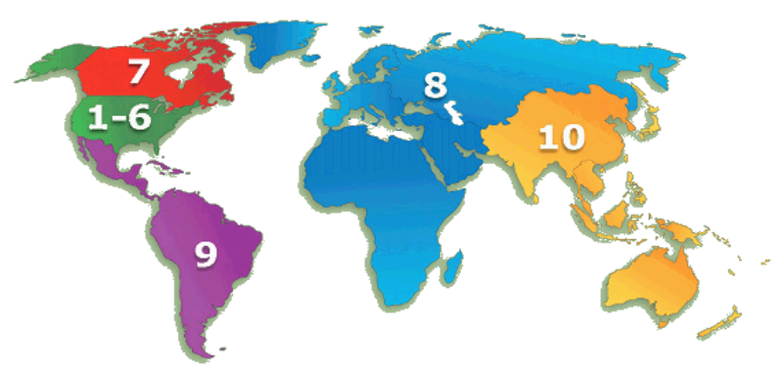
IEEE组织情况
非营利组织，全球最大的技术行业学会，成员遍布160多个国家地区，会员约40万人
300多个地方分会(Sections)
2000多个专业委员会(Chapters)
100多个国家的3000多个学生分会(Student Branches)

Slide 6
IEEE Aerospace and Electronic Systems Society
IEEE Antennas and Propagation Society
IEEE Broadcast Technology Society
IEEE Circuits and Systems Society
IEEE Communications Society
IEEE Computational Intelligence Society
IEEE Computer Society
IEEE Consumer Electronics Society
IEEE Control Systems Society
IEEE Dielectrics and Electrical Insulation Society
IEEE Education Society
IEEE Electron Devices Society
IEEE Electronics Packaging Society
IEEE Electromagnetic Compatibility Society
IEEE Engineering in Medicine and Biology Society
IEEE Geoscience and Remote Sensing Society
IEEE Industrial Electronics Society
IEEE Industry Applications Society
IEEE Information Theory Society
IEEE Instrumentation and Measurement Society
IEEE Intelligent Transportation Systems Society
IEEE Magnetics Society
IEEE Microwave Theory and Techniques Society
IEEE Nuclear and Plasma Sciences Society
IEEE Oceanic Engineering Society
IEEE Photonics Society
IEEE Power Electronics Society
IEEE Power & Energy Society
IEEE Product Safety Engineering Society
IEEE Professional Communication Society
IEEE Reliability Society
IEEE Robotics and Automation Society
IEEE Signal Processing Society
IEEE Society on Social Implications of Technology
IEEE Solid-State Circuits Society
IEEE Systems, Man, and Cybernetics Society
IEEE Technology and Engineering Management Society
IEEE Ultrasonics, Ferroelectrics, and Frequency Control Society
IEEE Vehicular Technology Society
39个专业协会
IEEE Societies
Notes:
IEEE Components, Packaging, and Manufacturing Technology Society
（IEEE CPMT Society） has changed its name to the IEEE Electronics Packaging Society.

Slide 7

IEEE涵盖各个科技领域
• Information Technology
• Medical Devices
• Nanotechnology
• Optics
• Petroleum & Gas
• Power Electronics
• Power Systems
• Robotics & Automation
• Semiconductors
• Smart Grid
• Wireless Broadband
and more
• Aerospace & Defense
• Automotive Engineering
• Biomedical Engineering
• Biometrics
• Circuits & Systems
• Cloud Computing
• Communications
• Computer Software
• Electronics
• Energy
• Engineering
• Imaging
出版世界电气电子工程和计算机领域
的文献

Slide 8

IEEE数据库地址
校内IP自动登录
IEEE所有文献均上载到 IEEE Xplore平台
https://ieeexplore.ieee.org

Slide 9
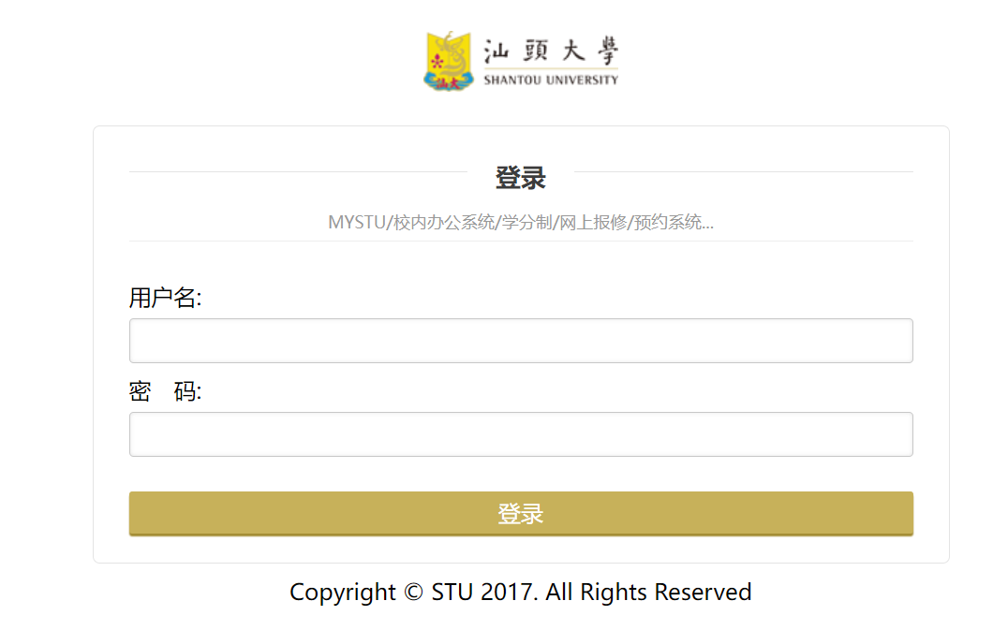
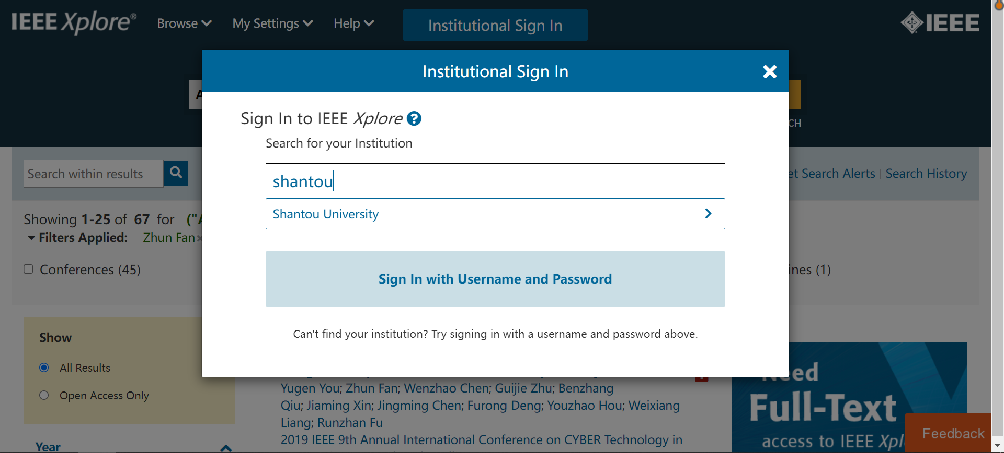
IEEE Xplore远程访问
疫情以来，IEEE第一时间响应，帮助所有科研人员在居家期间，无障碍远程访问IEEE Xplore数据库资源。
目前我校可通过CARSI: CERNET统一认证服务，进行远程访问
详见:https://mp.weixin.qq.com/s/G3HpUV3iCZfwVBWP8CN7og

Slide 10
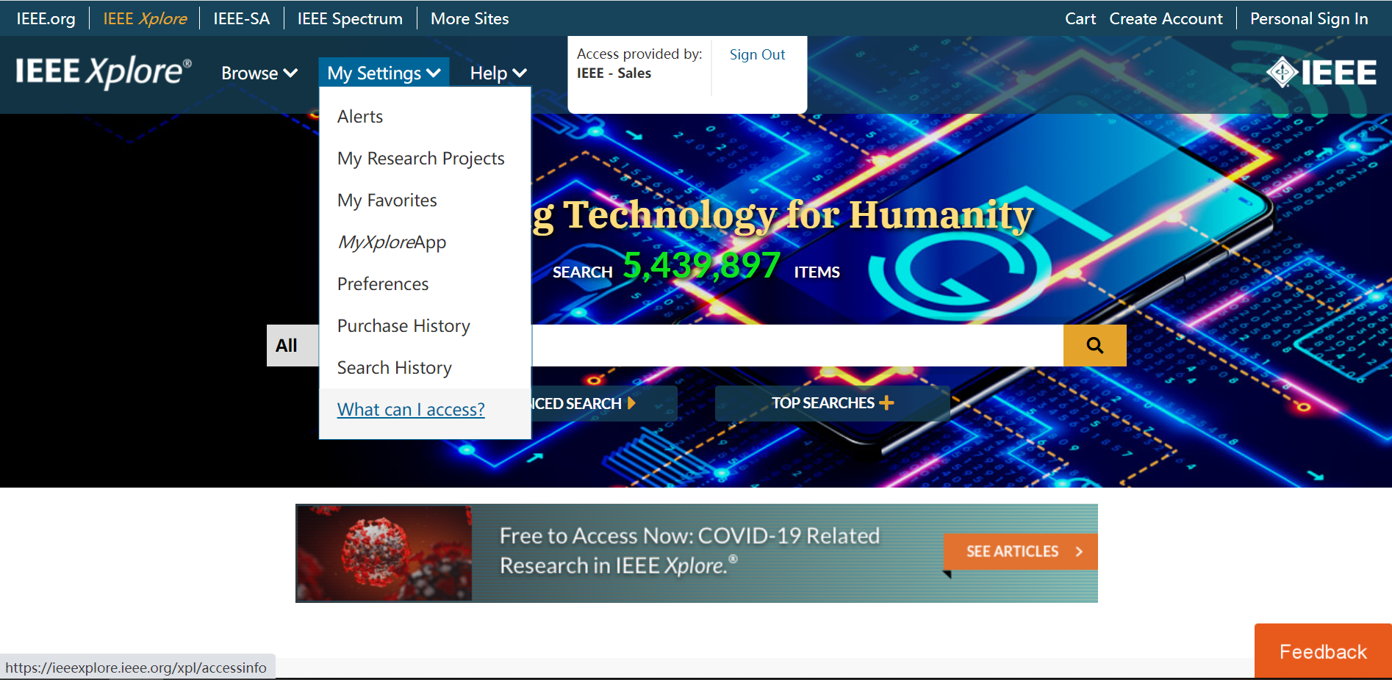
IEEE Xplore 全文数据库
190+ IEEE期刊和杂志
1800+ IEEE会议录（每年）
8000+ IEEE标准文档
IET、VDE会议录
Bell Labs技术期刊
IBM、MIT、AGU、URSI期刊
(OA 期刊): TUP、CSEE、CPSS、CES、CMP、BIAI、SAIEE
IEEE-Wiley、Wiley Telecom、MIT、Artech House、River、PUP电子书
Morgan & Claypool、Now Publishers综述文集
SMPTE期刊、会议、标准
在线技术课程
190+ IEEE期刊和杂志
1800+ IEEE会议录（每年）
4600+ IEEE标准文档（草案除外）
IET、VDE会议录
Bell Labs技术期刊
机构英文名称
IEEE Electronic Library (IEL) 数据库
IBM
推荐使用谷歌或火狐浏览器
Notes:
IET:英国工程技术学会
VDE：德国电气工程师学会
AGU：美国地球物理学会
TUP：清华大学学报英文版
CSEE 中国电机工程学会
BIAI：北京航天情报与信息研究所 期刊
New OA Journals:
China Power Supply Society (CPSS)中国电源学会
Transactions on Power Electronics and Applications
China Electrotechnical Society (CES)中国电工技术学会
Transactions on Electrical Machines and Systems (CES-TEMS)
China Machine Press (CMP)机械工业出版社
Chinese Journal of Electrical Engineering (CJEE
URSI Radio Science Bulletin<法>国际无线电科学联合会
IEEE-Wiley：IEEE和Wiley合作出版的电子书近800本，横跨众多技术领域，包括生物工程、电力能源、通信技术等多方面研究
MIT：计算机科学和工程技术方面电子书600多本
Morgan & Claypool：综述文集700多本，重点聚焦工程和计算机科学
SMPTE 美国电影电视工程师学会 期刊、会议、标准

Slide 11
高效检索科研文献

Slide 12
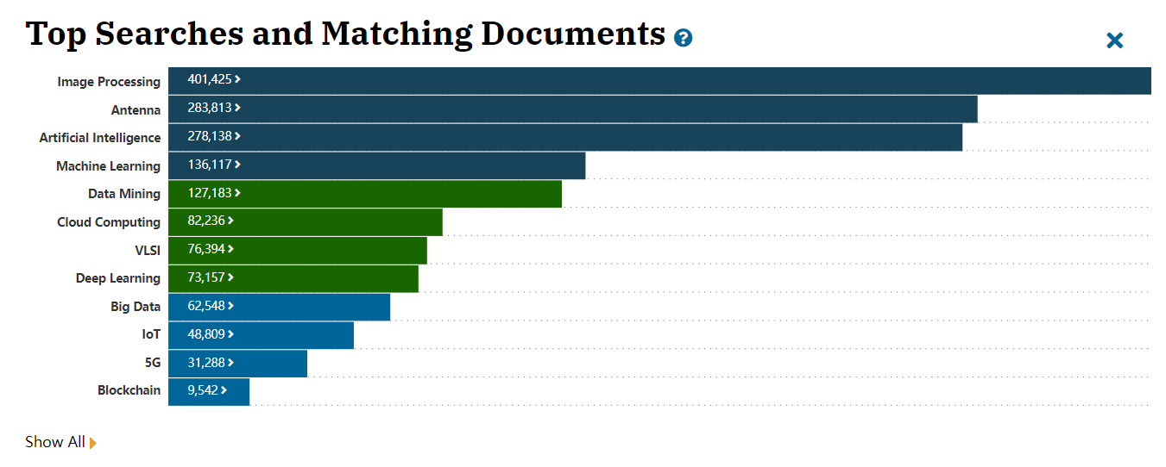
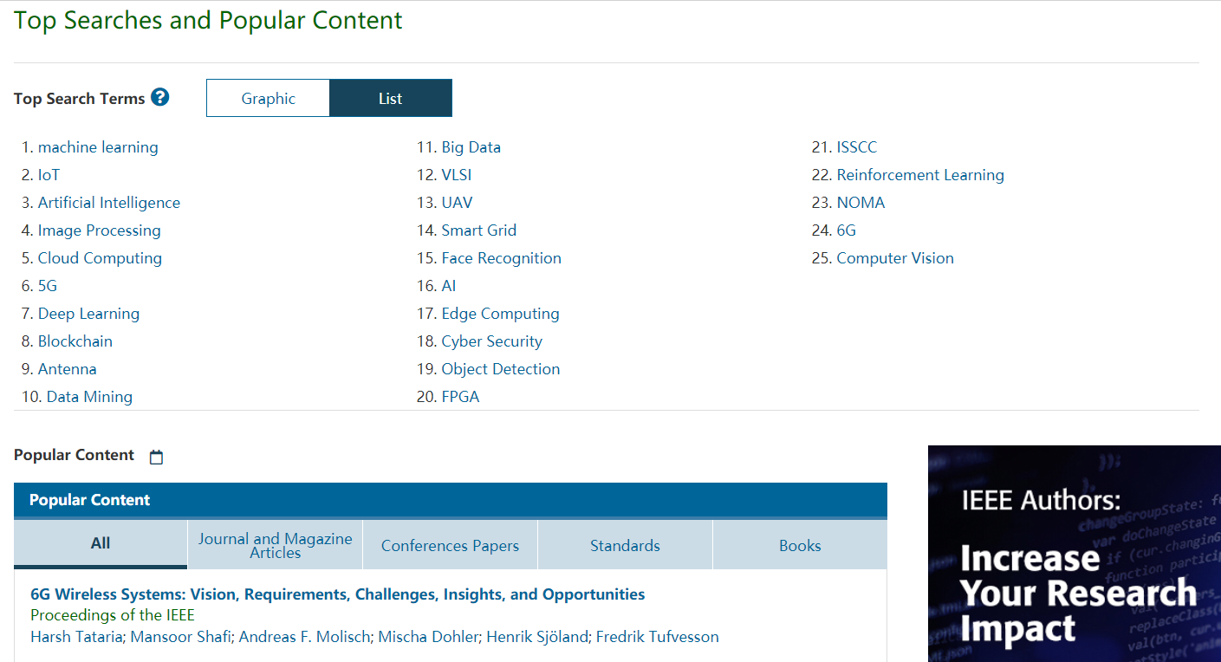
IEEE Xplore主页：深入了解近期热门主题

Slide 13
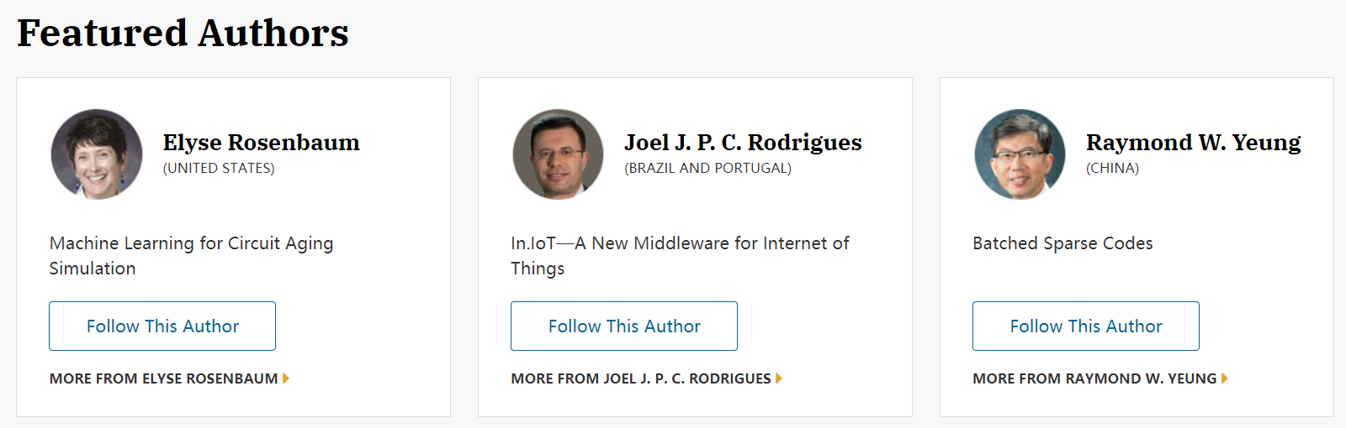
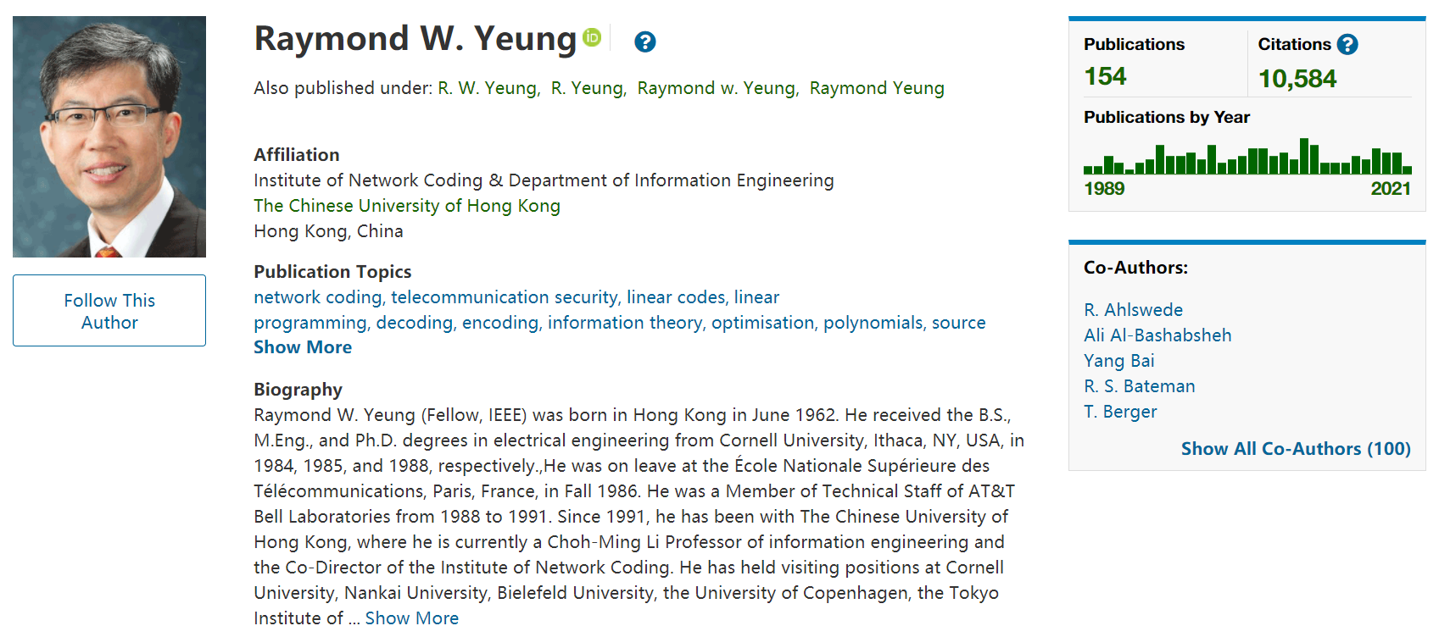
IEEE Xplore主页：IEEE 杰出作者

Slide 14
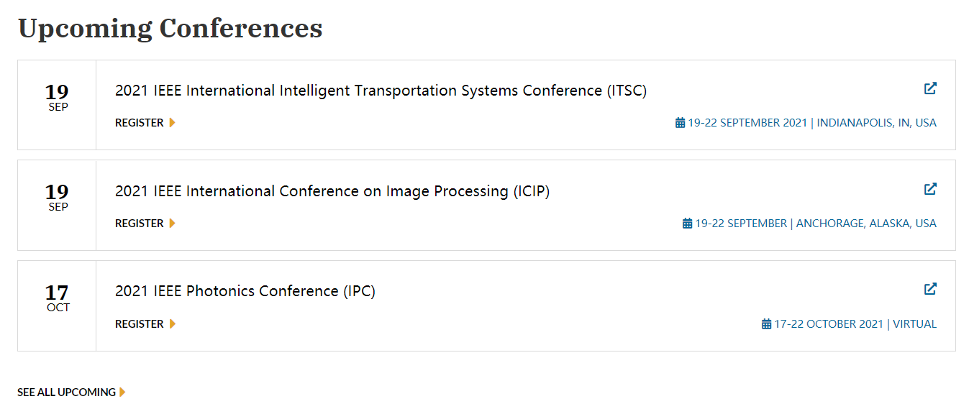
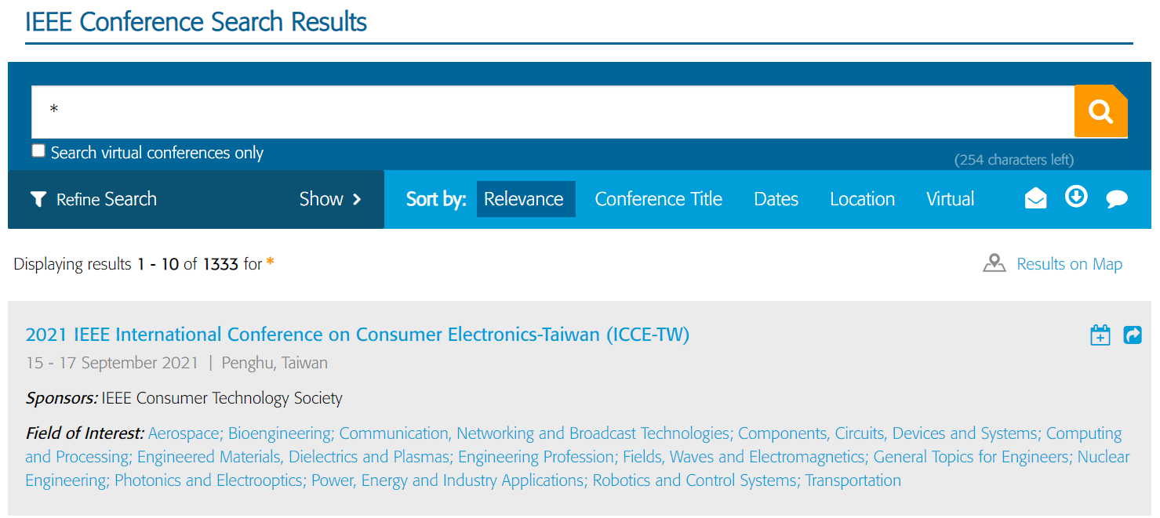
IEEE Xplore主页：即将举办的IEEE会议

Slide 15
文献检索：检索规则简介
一框式检索(Global Search)
1. 预设检索内容：metadata only
2. 检索词之间的默认关系：AND ie. smart grid= smart AND grid
3. 支持命令检索： ie. "Abstract":ofdm AND "Publication Title":communications
4. 自动获取词根：pluralized nouns, verb tenses, and British/American spelling variations
5. 精确检索使用双引号：词组、固定搭配 ie. “java programming”
6. 模糊检索使用*和？
7. 检索词不区分大小写，检索运算全部大写

Slide 16
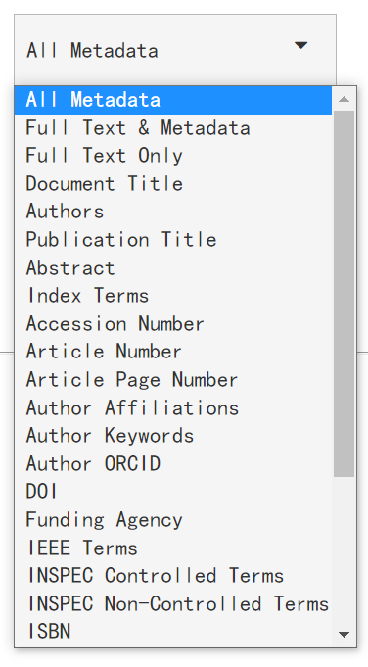
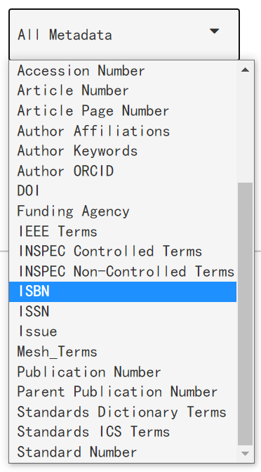
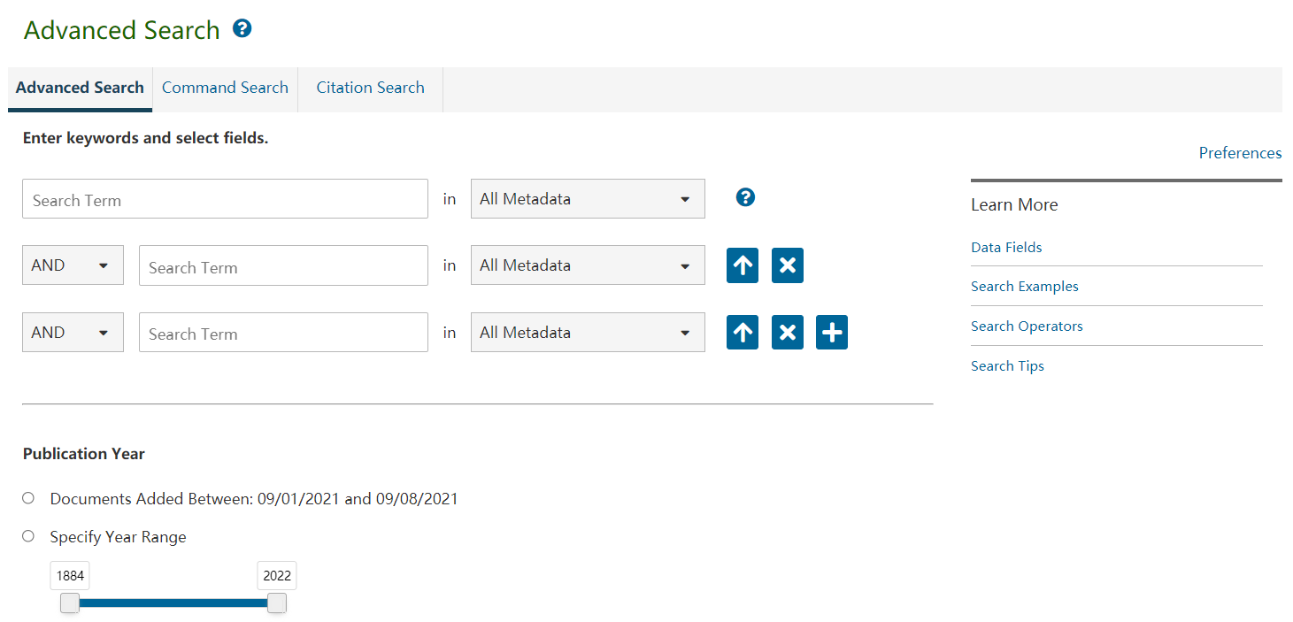
文献检索：高级检索，精准设置搜索条件

Slide 17
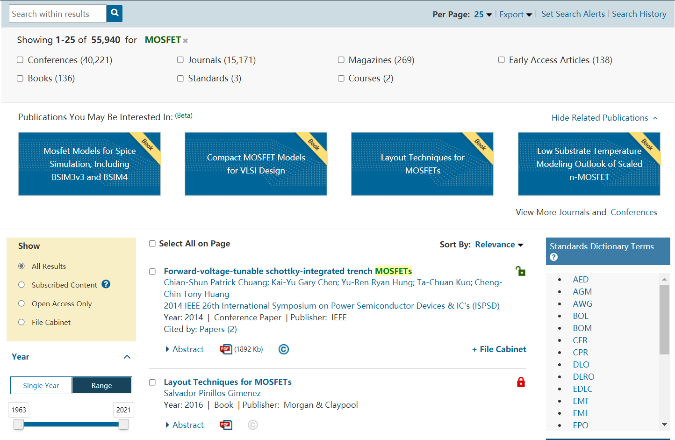
检索结果页面：活用筛选条件 找到所需文献
快速筛选文献类型
出版物推荐（期刊、会议、电子图书等）

Slide 18
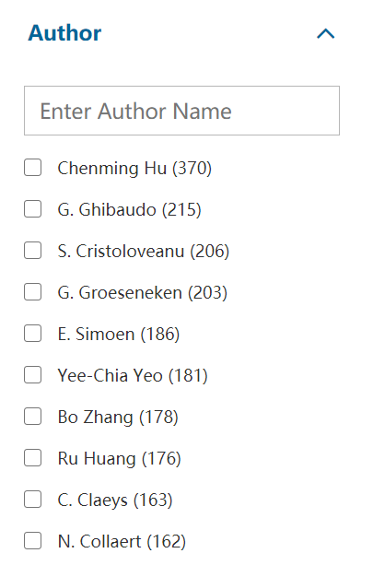
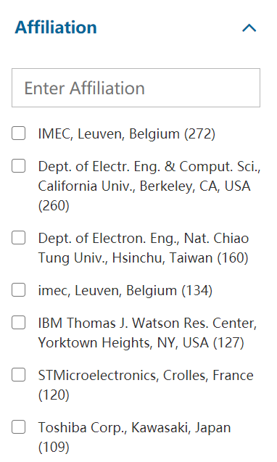
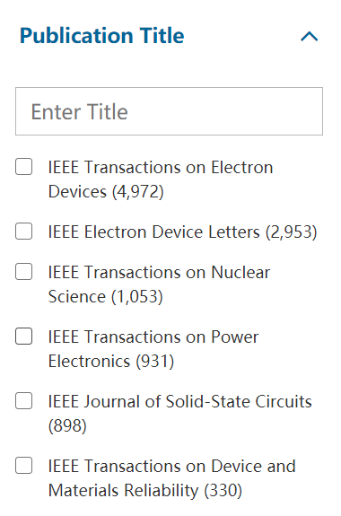
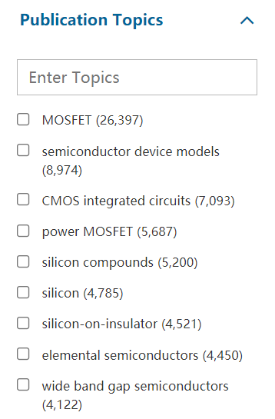
检索结果页面：了解技术整体研发情况

Slide 19
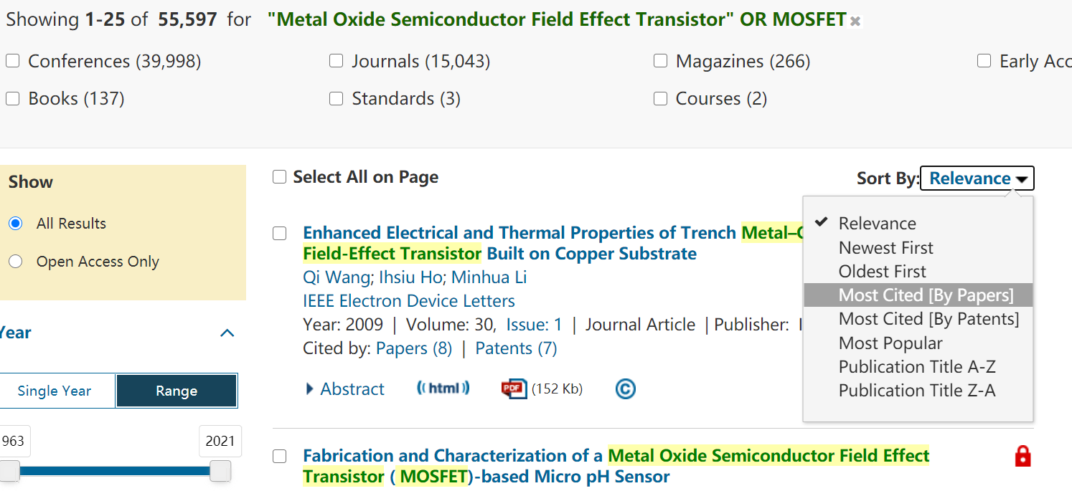
检索结果页面：寻找权威/热门文章
被引用最多的高影响力文献
被下载最多的热门文献

Slide 20
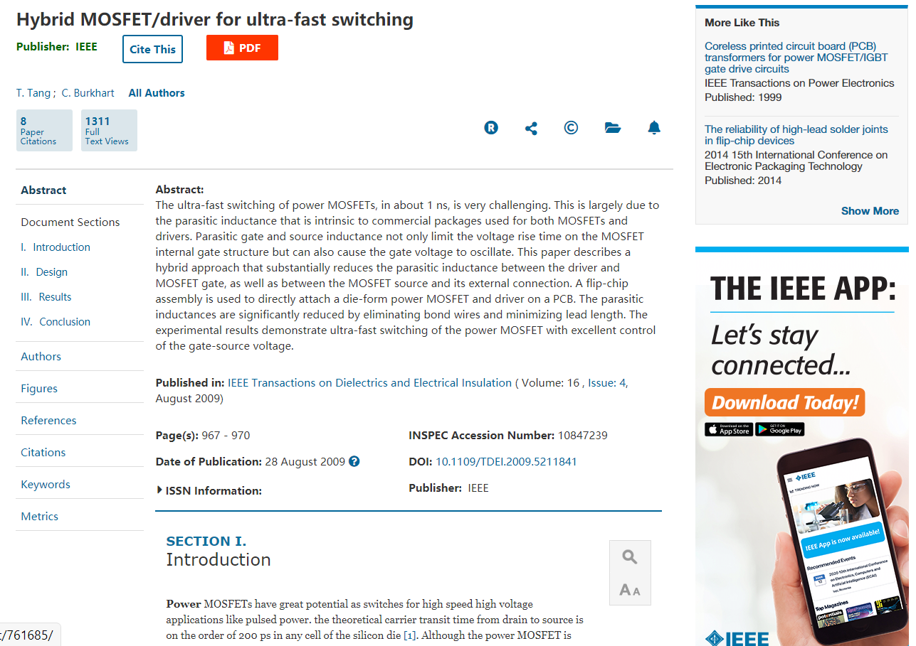
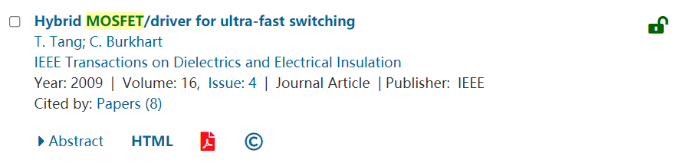
文章细节页面
PDF 下载
不可使用批量下载软件下载
推荐文献
HTML交互式在线阅读

Slide 21
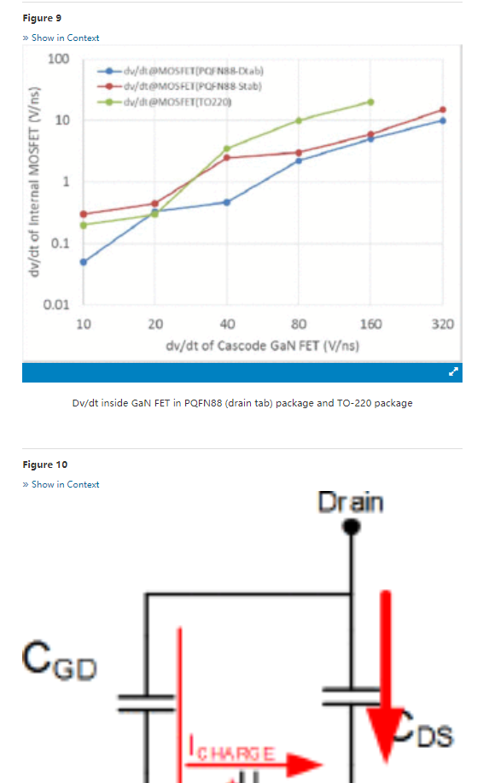
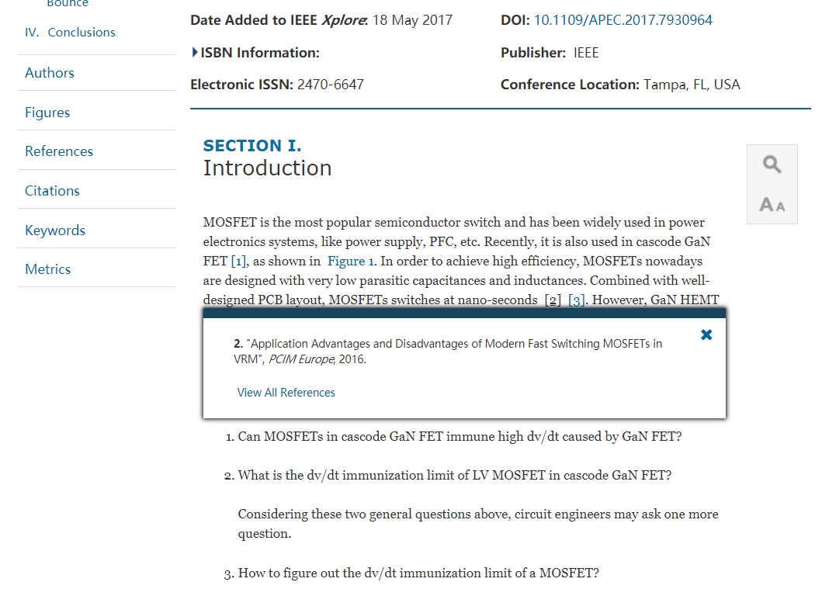
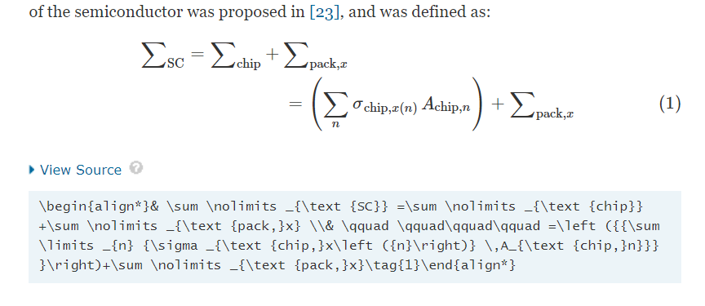
文章细节页面- HTML交互式在线阅览
快速定位参考文献
快速浏览图表，并可快速跳转至原文位置
查看公式代码

Slide 22
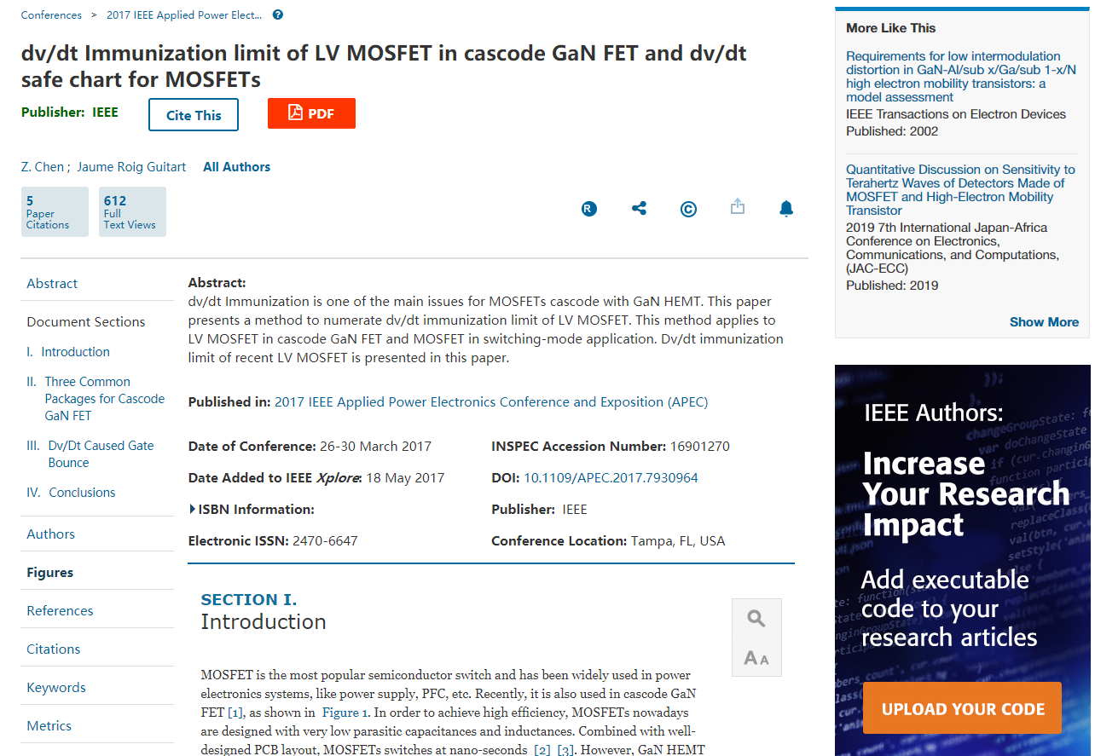
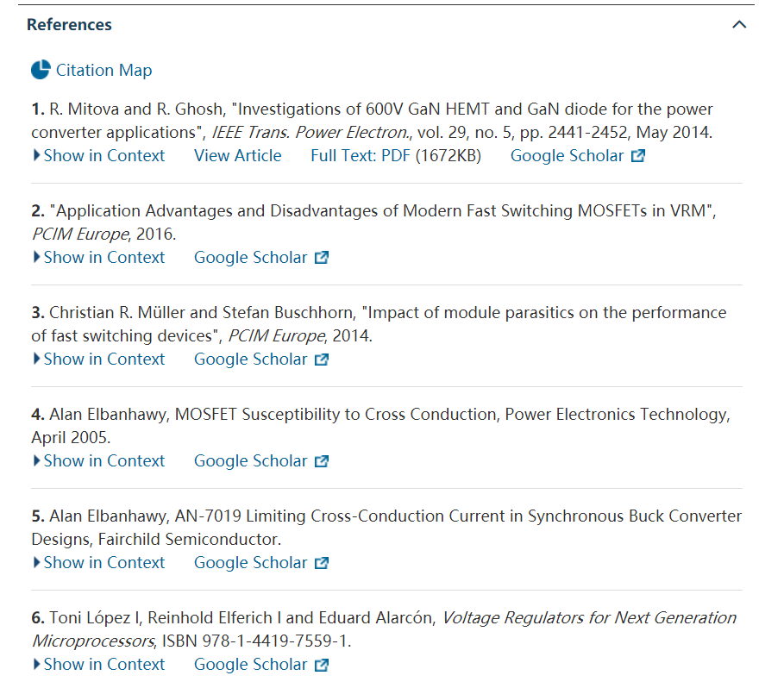
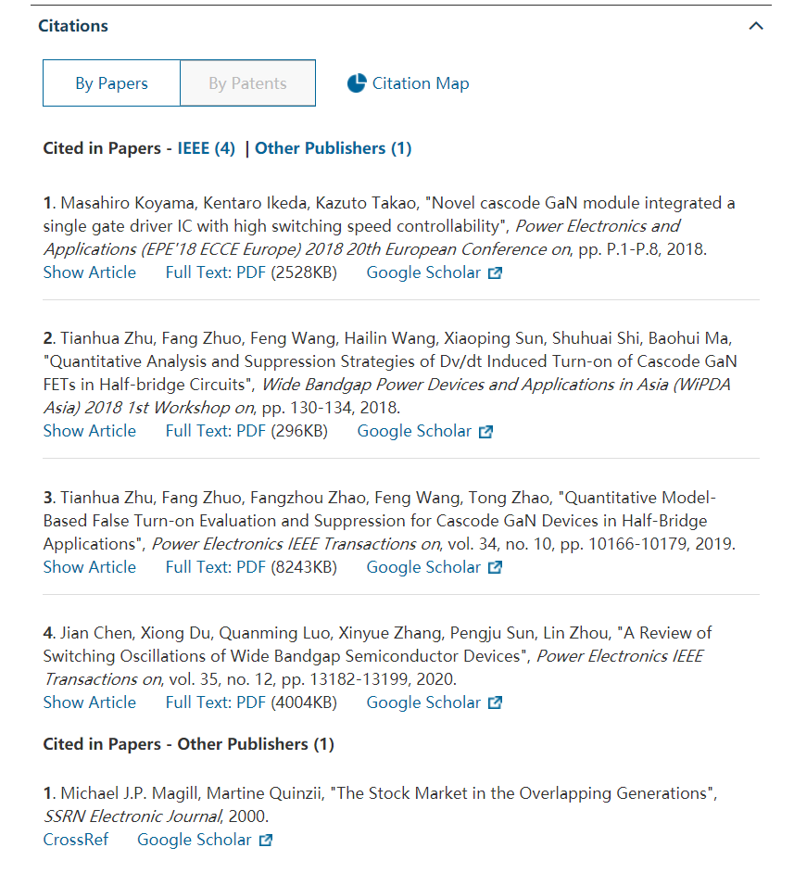
文章细节页面– 参考&施引文献
施引文献：
快速获取引文全文，了解领域后续研究进展
参考文献：
获取参考文献全文，追溯经典文献

Slide 23

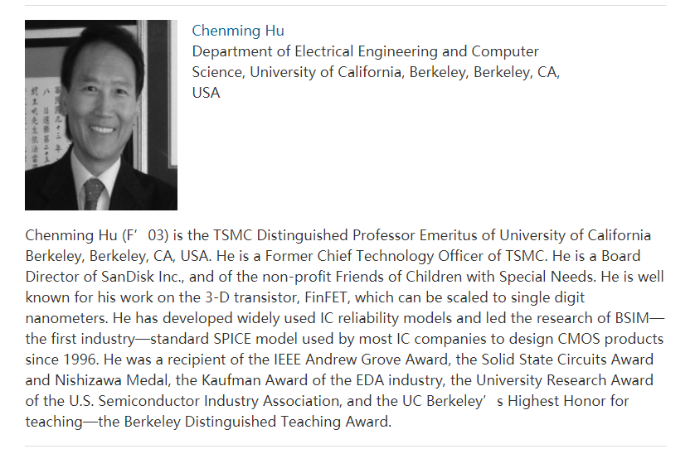
文章细节页面– 作者介绍
了解作者详情

Slide 24
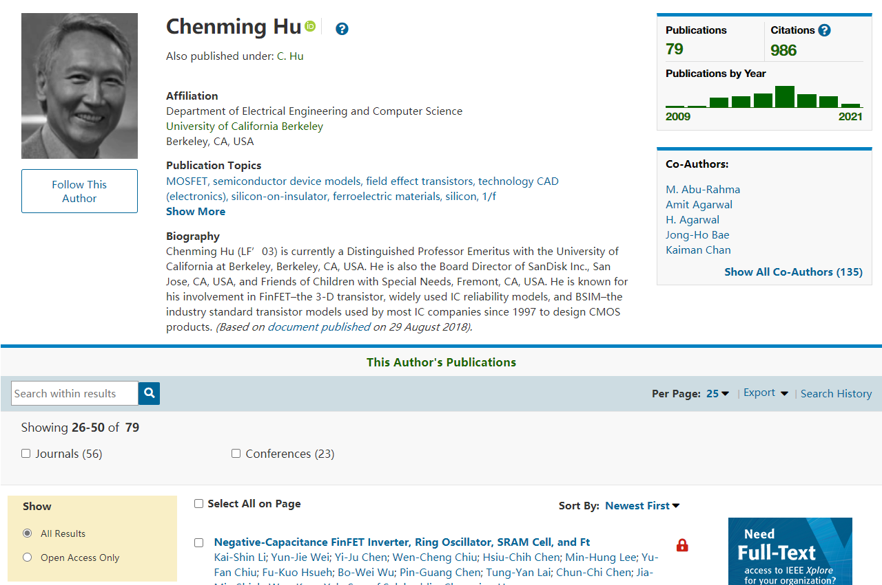
文章细节页面– 作者介绍
iD: ORCID=Open Researcher and Contributor ID
开放研究者及贡献者唯一标识符
作用：
  a. 连结其他平台的作者发文，建立paper file
  b. ID数字用于区分同名同姓作者
  c. 在IEEE发文

Slide 25
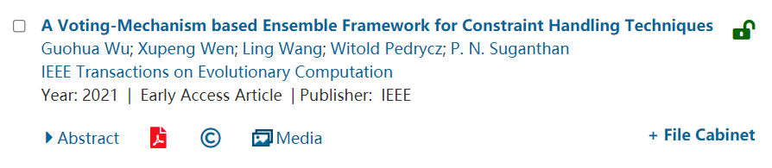
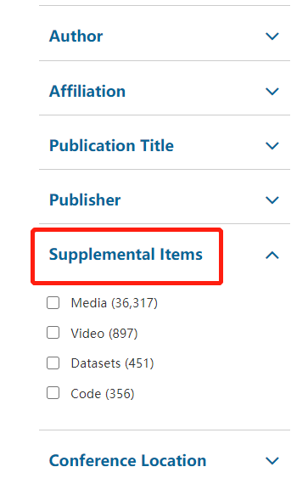
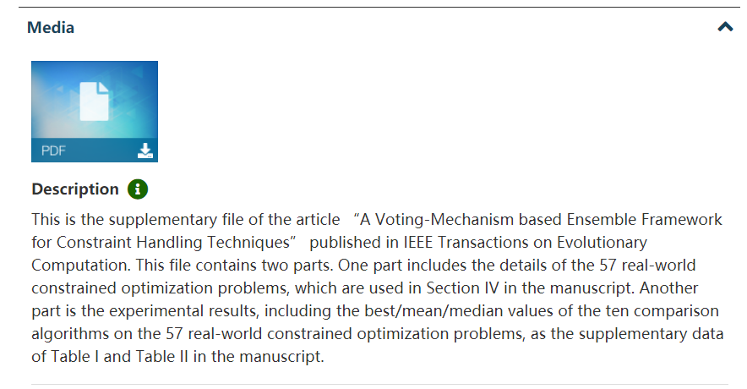
辅助数据：多媒体、会议视频、代码和数据
多媒体数据

Slide 26
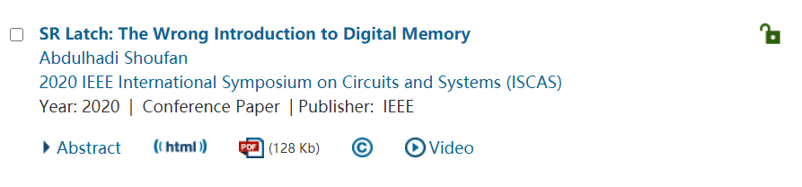
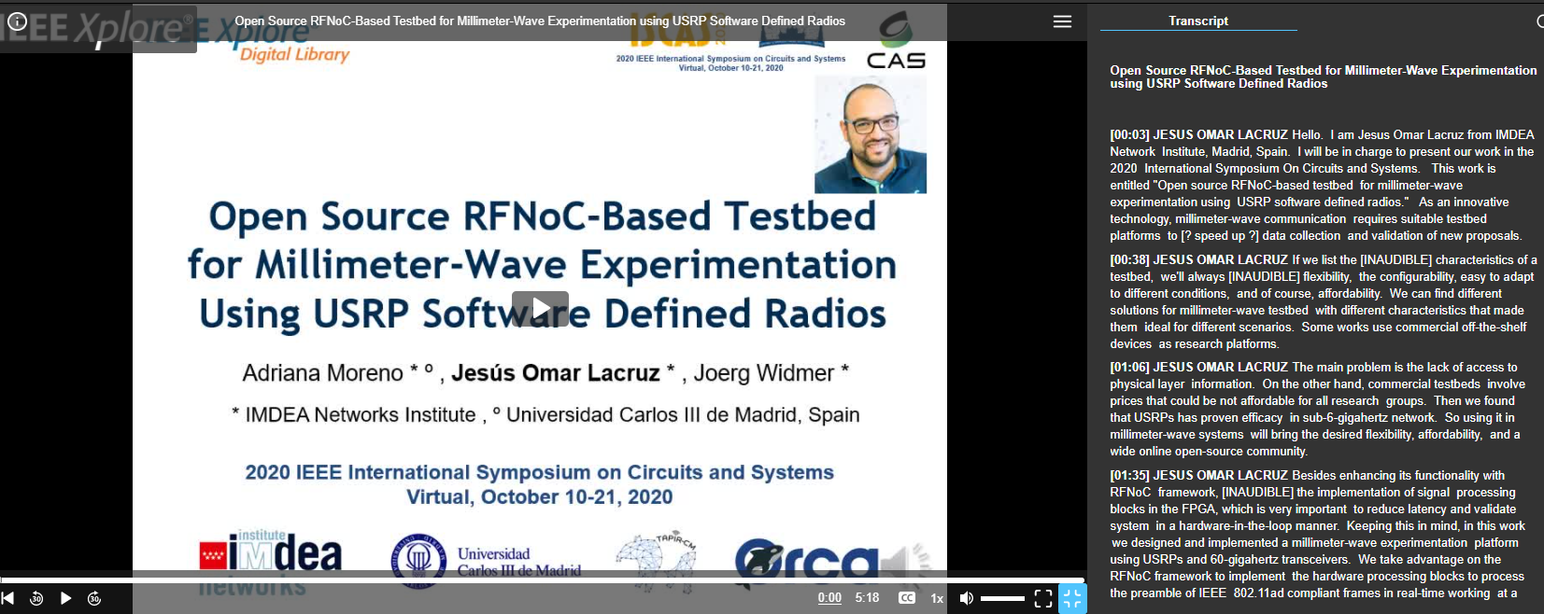
辅助数据：多媒体、会议视频、代码和数据
会议视频

Slide 27
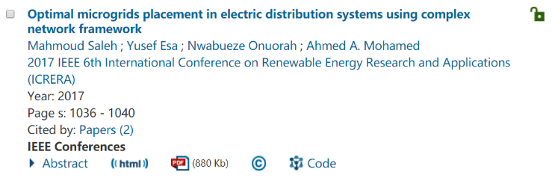
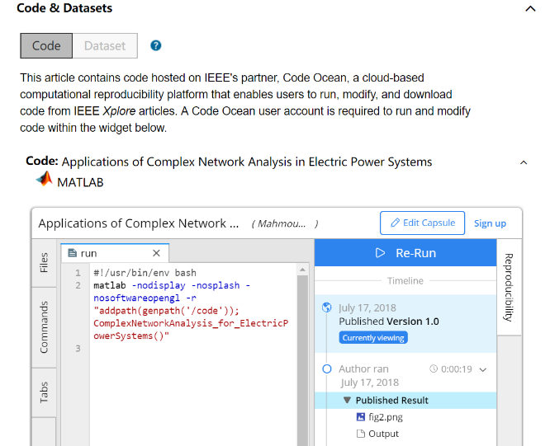
辅助数据：多媒体、会议视频、代码和数据
代码

Slide 28
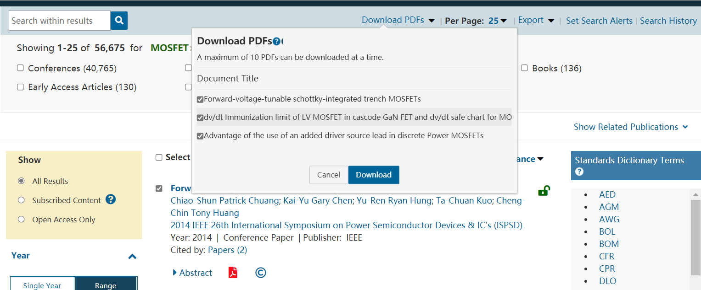
批量下载PDF全文

Slide 29
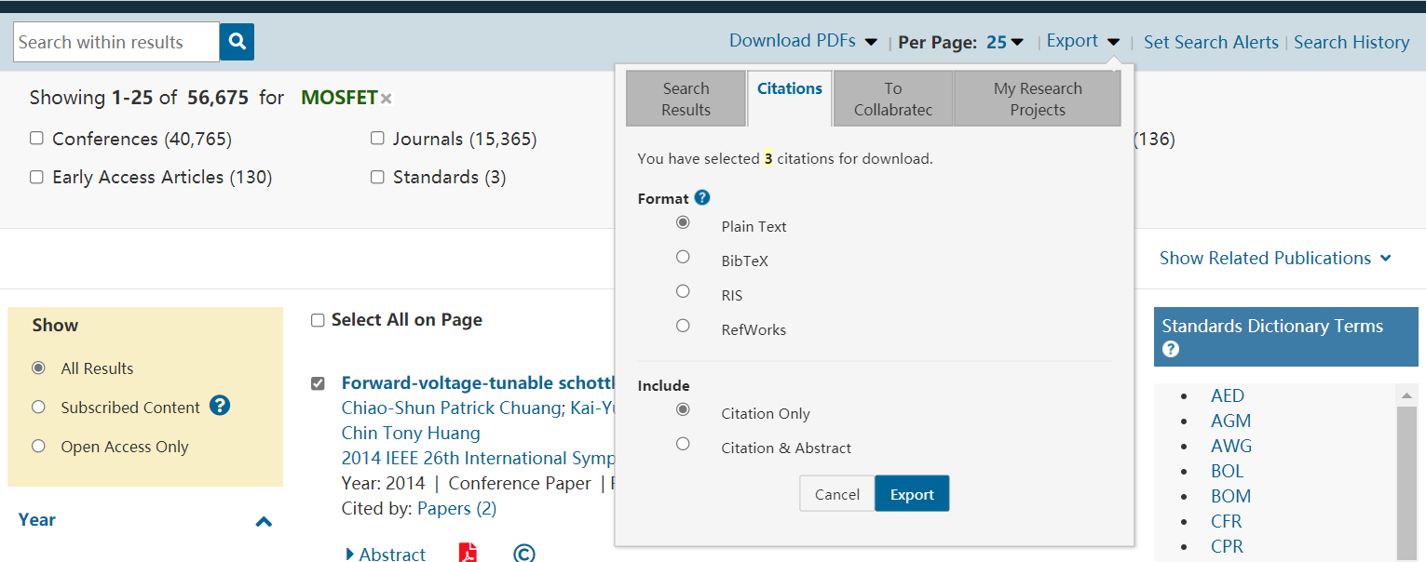
下载引文信息

Slide 30
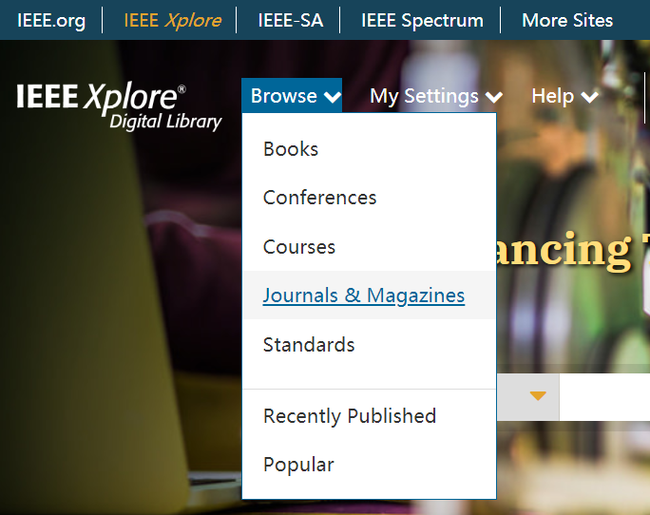
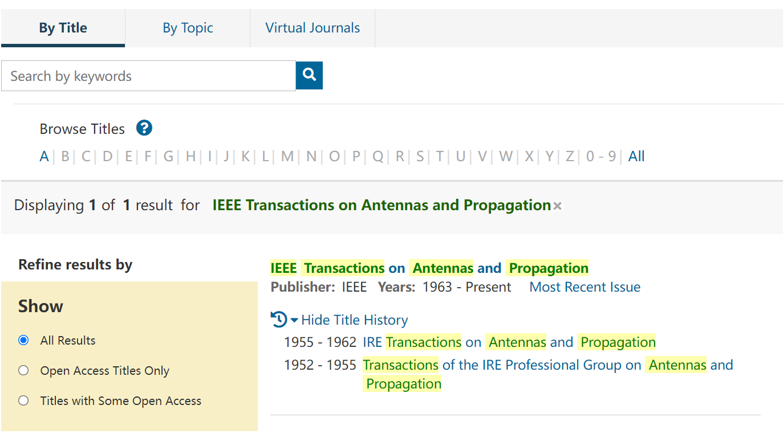
出版物检索- 期刊&杂志

Slide 31
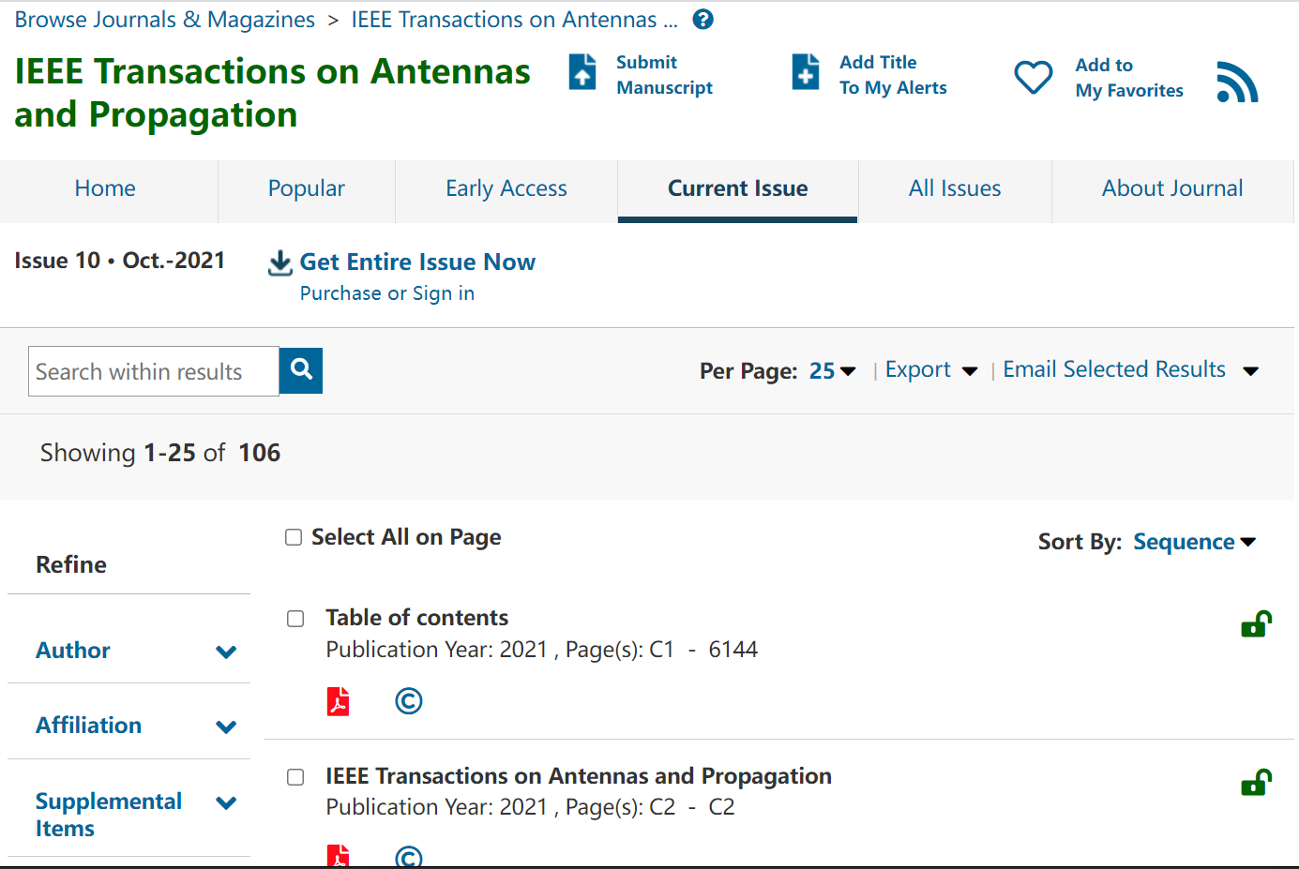
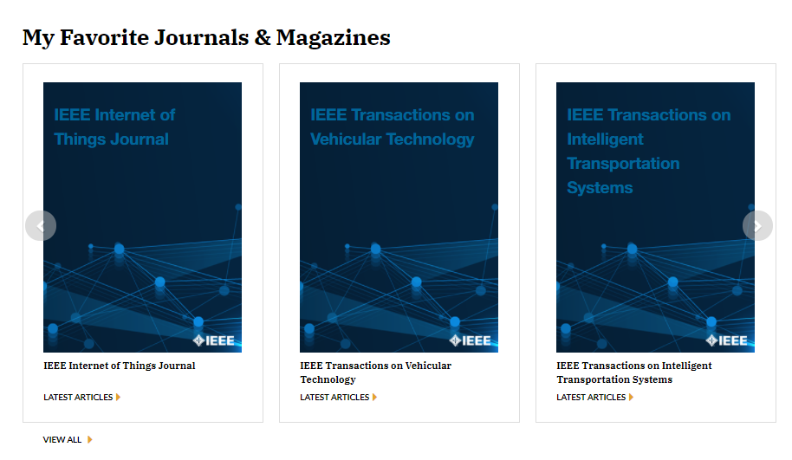
出版物浏览- 期刊&杂志
最喜爱的封面期刊
订阅期刊
期刊详情
显示于IEEE Xplore主页
整期下载

Slide 32
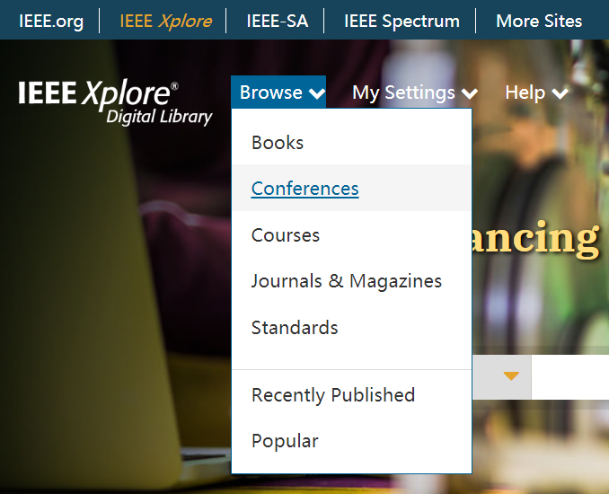
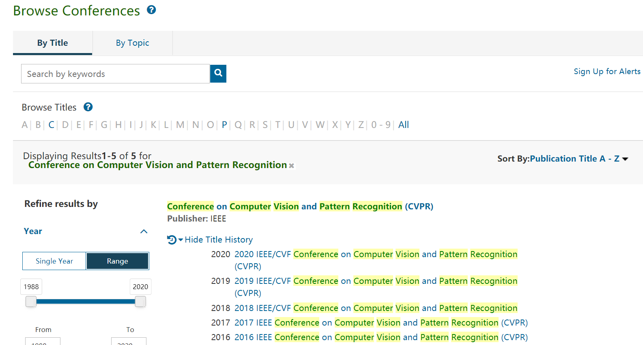
出版物检索- 会议
Notes:
改infocom
了解往届文章的程度、方向、格式、周期等

Slide 33
搜索追踪学术热点

Slide 34

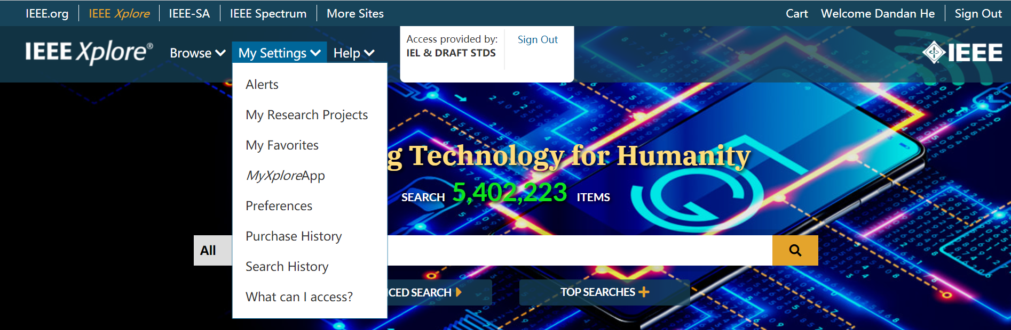
免费个人账号
免费注册
机构英文名称
机构英文名称
IEEE Xplore个人账号可以：
追踪最新技术、权威研究人员/机构发表的文献、特定出版物等
创建个人资料夹，分类管理文献数据
设置最喜爱的封面期刊，便于随时访问
设置页面显示偏好
查看检索历史
等等

Slide 35
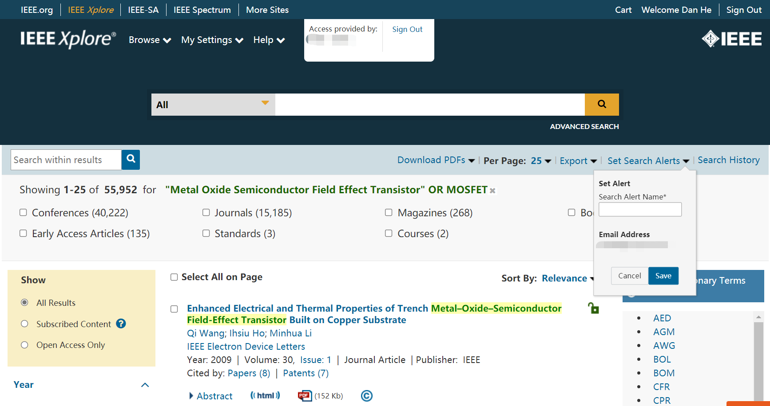
个性化设定 – 检索提醒:追踪特定技术
检索特定技术内容
可包含多种条件，如：关键词、年代、特定期刊、机构等
设定追踪提醒

Slide 36
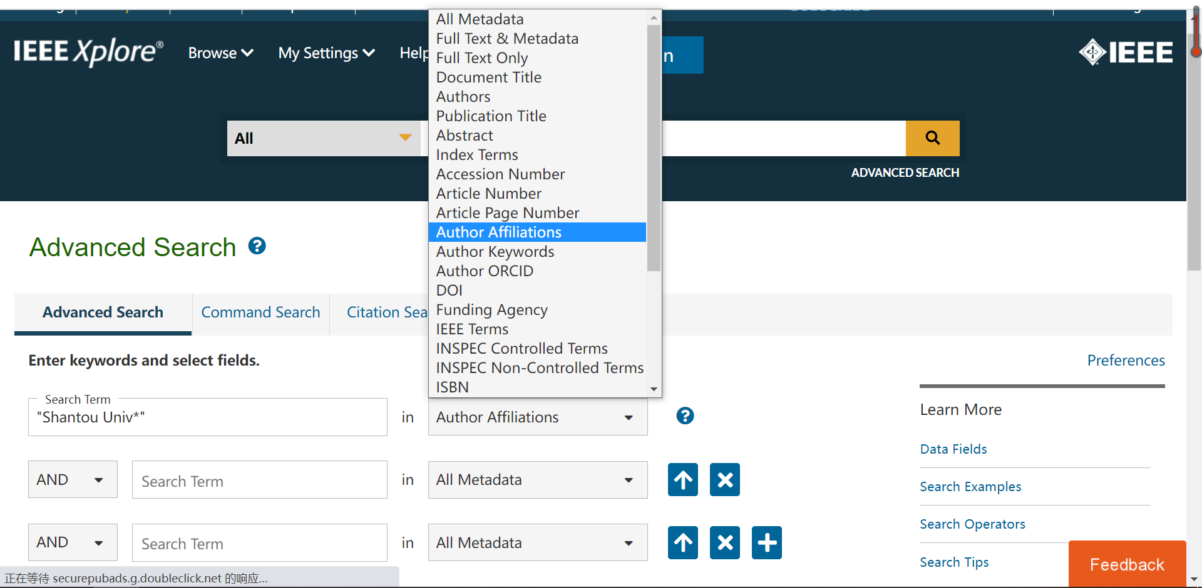
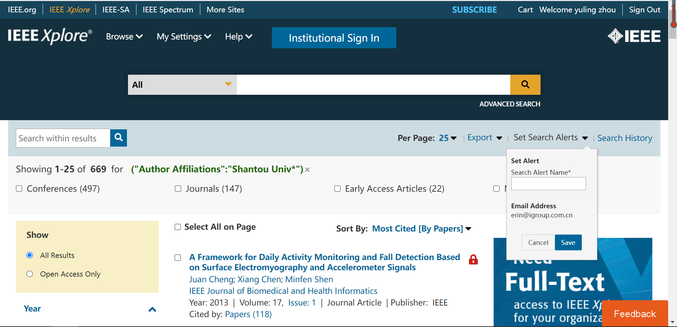
个性化设定 – 检索提醒:追踪特定机构
检索机构发文
设置追踪提醒

Slide 37
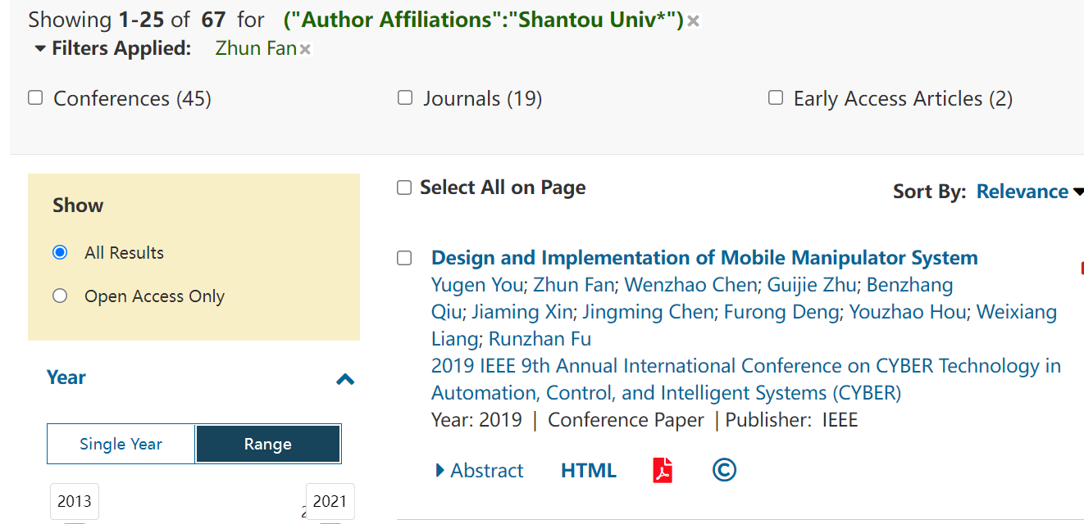
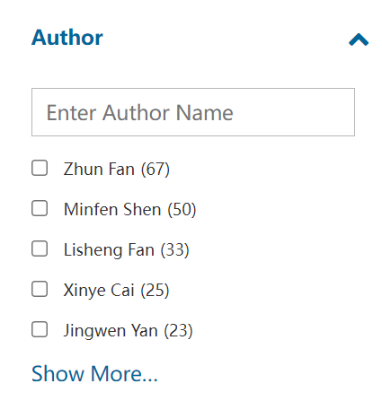

个性化设定 – 追踪特定作者
追踪作者发文
点击Follow订阅作者

Slide 38

个性化设定 – 提醒功能 管理(Alerts)
机构英文名称
订阅期刊、会议、标准、电子书的更新通知

Slide 39

个性化设定 – 提醒功能 管理(Alerts)
查看、管理已经订阅的检索提醒(Search Alerts)

Slide 40



MyXplore App—随时随地掌握 IEEE信息
iTunes App Store
Google Play
Android
腾讯应用宝
360手机助手
百度手机助手
小米应用商店
oppo/vivo应用商店
……

Slide 41
IEEE活动介绍，助力科研与职业发展

Slide 42
欢迎参与IEEE学术交流！
Involvement in IEEE Societies, Sections and Chapters
Over 3,000 Student Branches in over 100 countries
Participation in IEEE Young Professional and Women in Engineering
1800+ conferences per year
IEEE Social media, such as Weibo, WeChat, etc.
Notes:
大量的社交平台，结识学术人脉，拓展学术交流圈，

Slide 43


IEEE免费技术讲座
  Spectrum免费讲座，涉及最新科技：
  http://spectrum.ieee.org/webinars
  Communication Society免费讲座，通信领域热点技术：http://www.comsoc.org/webinars
  Computer Society免费讲座，计算机领域热点技术：
  http://www.computer.org/portal/web/webinars/Register-for-a-Webinar
  Young Professional社团免费讲座，涉及职业发展，人文，科技等内容：
  http://yp.ieee.org/members/webinars/past-webinars/
  加入志愿者虚拟社团，获得行业最新咨询：
  http://oc.ieee.org/

Slide 44
欢迎申请丰厚的IEEE奖学金！
IEEE Fellowship/Scholarship
  IEEE Charles LeGeyt Fortescue Fellowship
  IEEE Computational Intelligence Society Conference Travel Grants
  IEEE Computational Intelligence Society Summer Research Grant
  IEEE Computer Society Merwin Scholarship
  IEEE Dielectrics and Electrical Insulation Society Graduate Student Fellowship
  IEEE Electron Devices Society Graduate Student Fellowship
  IEEE James C. Klouda Memorial Scholarship Award
  ……
IEEE Competitions
  Presidents' Change the World Competition
  IEEE Computer Society Simulator Design Competition
  Student paper contest
  ……

Slide 45


IEEE 极限编程大赛
全球规模的竞赛，以队为单位参加，24小时内完成，题目为一系列程序设计的问题。获奖团队将获得一次全球任何地方的IEEE国际会议旅行资助。
报名日期：
每年9月
比赛日期：
每年10月第三个星期六
报名网站：
http://www.ieee.org/xtreme

Slide 46


活动时间：至11月15日
参与方式：
扫描二维码，进入公众号“IEEE Xplore微服务”，点击右下角“最新活动”菜单中的“达人挑战赛”，参与活动答题
详见：
https://mp.weixin.qq.com/s/5tI9guE_EBmJPjdcfUbnVg

Slide 47


IEEE Xplore MOOC系列网络培训

Slide 48


iGroup中国 IEEE数据库团队 iel@igroup.com.cn
有问题请随时联系我们！
微信公众号 ：
“IEEE Xplore微服务”
IEEE QQ交流群：
162695505
下载PPT请登录微信公众号，首页回复汕头大学获取下载链接

